Slide 1


Maturitní okruhy Programování
14.
Práce se soubory
Vytvořil Jan Till, Střední průmyslová škola, Mladá Boleslav, Havlíčkova 456

Slide 2
Organizace ústní maturitní zkoušky
🎰
Losování čísla
25 témat
🤔
Příprava
15 minut
😼
Ústní zkouška
15 minut
Vytvořil Jan Till, Střední průmyslová škola, Mladá Boleslav, Havlíčkova 456

Slide 3
Hodnocení ústní maturitní zkoušky
🎰
Losování čísla
25 témat
7️⃣
Jedno téma
Praktická (max 5b)
a teoretická (max 5b)
část
✅
Bodová tabulka
8,5 a více – 1
6,5 a více – 2
5,0 a více – 3
3,5 a více – 4
Méně než 3,5 – 5
Vytvořil Jan Till, Střední průmyslová škola, Mladá Boleslav, Havlíčkova 456

Slide 4
Otázky k tomuto tématu
Praktická část – max 5 bodů
Teoretická část – max 5 bodů
Vytvoření souboru (max 1b)
Čtení a zápis (max 2b)
Struktura souborů .csv a .json (max 1b)
Třída FileChooser (max 1b)
Vytvořil Jan Till, Střední průmyslová škola, Mladá Boleslav, Havlíčkova 456

Slide 5
Vytvoření souboru
public class Main { public static void main(String[] args) throws IOException { String fileName = "myfile.txt"; File file = new File(fileName); if (file.createNewFile()) { System.out.println("Soubor " + fileName + " vytvořen"); } else { System.out.println("Soubor " + fileName + " již existuje!"); } } }
createNewFile() – pokud soubor neexistuje, tak jej vytvoří a vrátí hodnotu true. Jinak vrátí false.
Vytvořil Jan Till, Střední průmyslová škola, Mladá Boleslav, Havlíčkova 456

Slide 6
Čtení a zápis
static void readFile(File file) throws FileNotFoundException { Scanner sc = new Scanner(file); while (sc.hasNextLine()) { System.out.println(sc.nextLine()); } }
static void writeFile(File file) { try (FileWriter fileWriter = new FileWriter(file, false)) { fileWriter.write("Hello World!\n"); } catch (Exception e) { e.printStackTrace(); } }
Pokud je nastaveno na false, tak se obsah ze souboru smaže a pak se začne psát.
Pokud je nastaveno na true , tak se obsah ze souboru ponechá a pak se začně psát.
Vytvořil Jan Till, Střední průmyslová škola, Mladá Boleslav, Havlíčkova 456

Slide 7
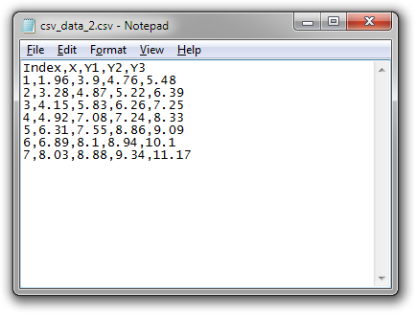
.csv, .json
V .csv souborech jsou data oddělena čárkou
csv - comma-separated values
Vytvořil Jan Till, Střední průmyslová škola, Mladá Boleslav, Havlíčkova 456

Slide 8
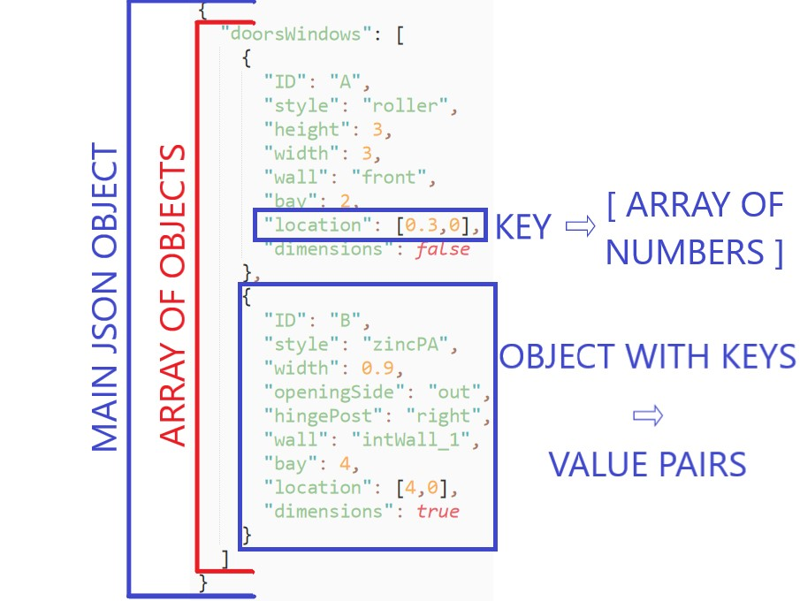
.csv, .json
V .json souborech se data ukládají jako JS objekty
JSON – JavaScript Object Notation
Vytvořil Jan Till, Střední průmyslová škola, Mladá Boleslav, Havlíčkova 456

Slide 9
FileChooser
public Label fileName; public void openFile(ActionEvent actionEvent) { FileChooser fileChooser = new FileChooser(); File selectedFile = fileChooser.showOpenDialog(new Stage()); fileName.setText(selectedFile.getName()); }
Vytvořil Jan Till, Střední průmyslová škola, Mladá Boleslav, Havlíčkova 456

